Slide 1
Reduzindo discriminação em classificadores
Hilton Pintor (hpbl)
Victor Miranda (vmm)
github.com/if1015-datascience-ufpe/2018-2-ex3-p2p

Slide 2
Tópicos
Decisores
O que são?
Naive Bayes
Árvores de decisão
Problemática
Discriminação em bases de dados
O que é discriminação
Como afeta decisores
Impacto em casos reais
Soluções
Dependency-aware tree construction
Leaf Relabeling
Resultados
Modifiying naive bays
Two naive Bayes models
Latent variable model
Resultados

Slide 3
O problema de classificação
Notes:
Basicamente, o problema de classificação consiste em determinar o rótulo de algum objeto, baseado em um conjunto de atributos extraídos do mesmo. Para que isso ocorra é necessário um conjunto de treinamento com instâncias na qual os rótulos os objetos são conhecidos. Devido a isso, na terminologia de aprendizado de máquina, a classificação de dados é um problema de aprendizado supervisionado
A classificação de dados está presente em diversos problemas reais, tais como: reconhecer padrões em imagens, diferenciar espécies de plantas, classificar tumores benignos e malignos

Slide 4
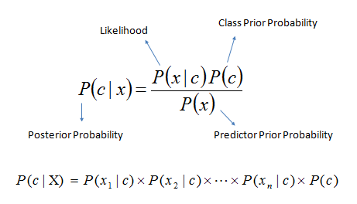
Naive bayes
Notes:
Os jogadores irão jogar se o tempo está ensolarado. Esta afirmação está correta?
P (Sim |Ensolarado) = P (Ensolarado | Sim) * P (Sim) / P (Ensolarado)

Slide 5
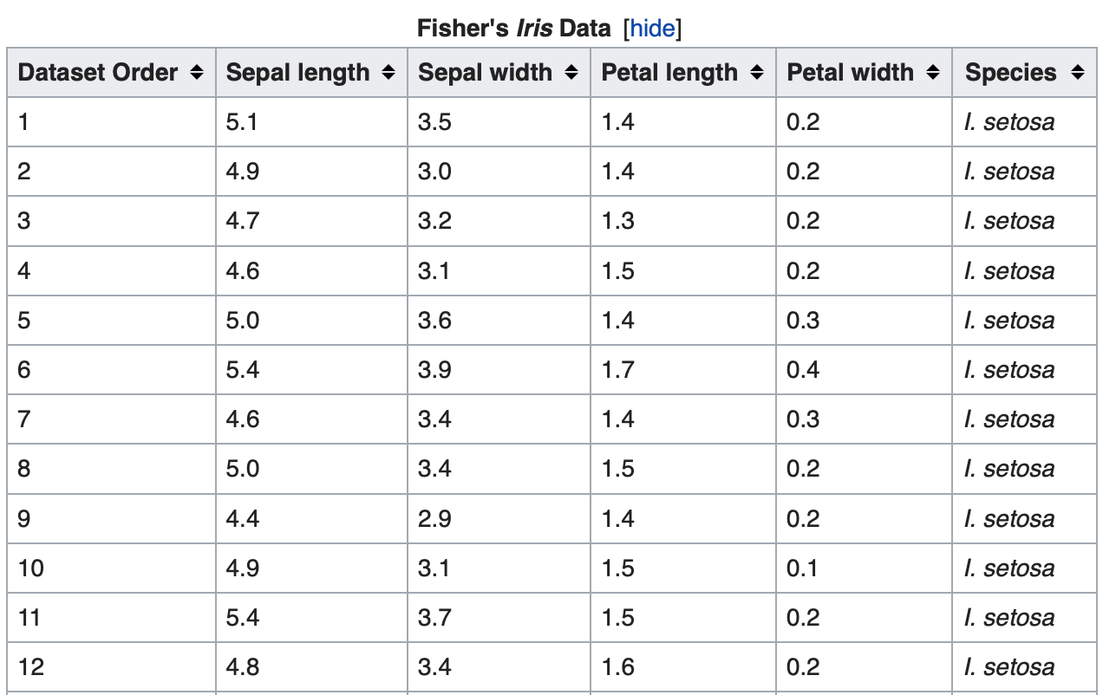
Árvores de Decisão
Dados de treinamento
Dados de teste
Iris data
Classificar espécie da flor
[setosa, versicolor, virginica]

Slide 6
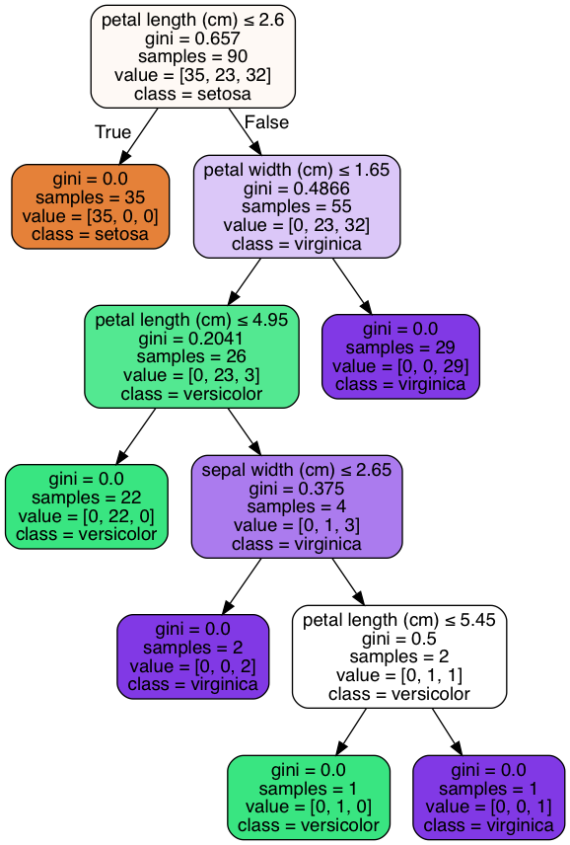
Árvores de Decisão
Questionamento sobre os atributos nos nós
Particiona os dados
Classifica nas folhas
[setosa, versicolor, virginica]

Slide 7
Discriminação em decisores

Slide 8
O que é discriminação?
"Discrimination is a sociological term that refers to the unfair and unequal treatment of individuals of a certain group based solely on their affiliation to that particular group, category or class.
Such discriminatory attitude deprives the members of one group from the benefits and opportunities which are accessible to other groups"
Notes:
Dados que podem ser sensíveis: gênero, etnia, classe social, ...

Slide 9
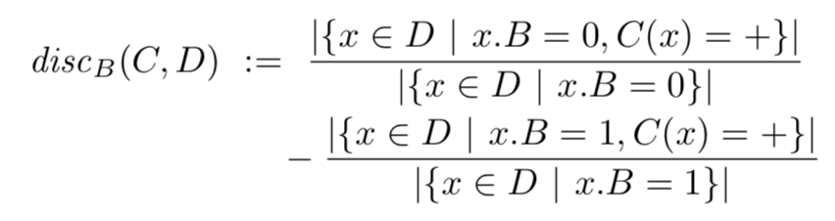
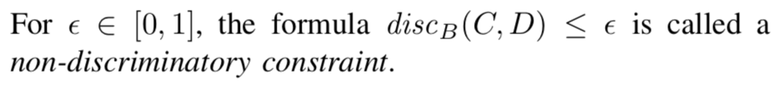
Discriminação nos classificadores
Notes:
Probabilidade de quem não tem o atributo se classificado como positivo - Probabilidade de quem tem o atributo ser classificado como positivo
Let 𝐵 be a binary attribute with domain dom(𝐵) = {0,1}. The discrimination of 𝐶 w.r.t. 𝐵 in dataset 𝐷, denoted disc𝐵(𝐶,𝐷) is defined as :

Slide 10
Exemplos práticos
Seguros
Liberdade Condicional
Bancos
Notes:
Aplicações de classificadores que afetam humanos
bases de dados históricas com discriminação
perpetuação da discriminação pelo algorítmo

Slide 11
Modelos tradicionais
Red-lining effect
Remover atributos sensíveis
Massaging
Reweighing
x
Notes:
Massaging changes the class labels of selected objects in the training data in order to obtain a discrimination free dataset
Reweighing selects a biased sample to neutralize the impact of discrimination.
essa remoção não são eficazes devido ao efeito chamado red-lining que é a influência de um atributo sensível sobre outros não sensíveis. Ou seja, existem atributos correlacionados. No final o classificador vai continuar discriminando mesmo que de forma indireta

Slide 12
Soluções propostas

Slide 13
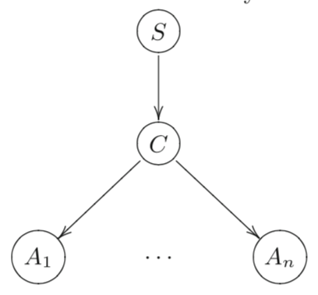

Modified naive Bayes
Notes:
O Modified Naive Bayes modifica a distribuição de Bayes de forma que aumenta a probabilidade para casos sensíveis discriminados e diminui probabilidade de casos sensíveis favorecidos com objetivo de balancear estes dados sensíveis. Até zerar a discriminação, segundo a fórmula mostrada anteriormente.
discrimination score P(C =+| S+)− P(C =+| S−). probabilidade de ser avaliado positivamente dado que é favorecido - dado que é discriminado
D = dataset
S = binary sensitive attribute
L = variável latente (oculta)
C = binary class attribute (Sim ou não)
A = atributo
As = atributos correlacionados

Slide 14
Modified naive Bayes
Casos sensíveis discriminados
Casos sensíveis favorecidos
disc_{b}(C,D) = 0
Notes:
O Modified Naive Bayes modifica a distribuição de Bayes de forma que aumenta a probabilidade para casos sensíveis discriminados e diminui probabilidade de casos sensíveis favorecidos com objetivo de balancear estes dados sensíveis. Até zerar a discriminação, segundo a fórmula mostrada anteriormente.
discrimination score P(C =+| S+)− P(C =+| S−). probabilidade de ser avaliado positivamente dado que é favorecido - dado que é discriminado
D = dataset
S = binary sensitive attribute
L = variável latente (oculta)
C = binary class attribute (Sim ou não)
A = atributo
As = atributos correlacionados

Slide 15
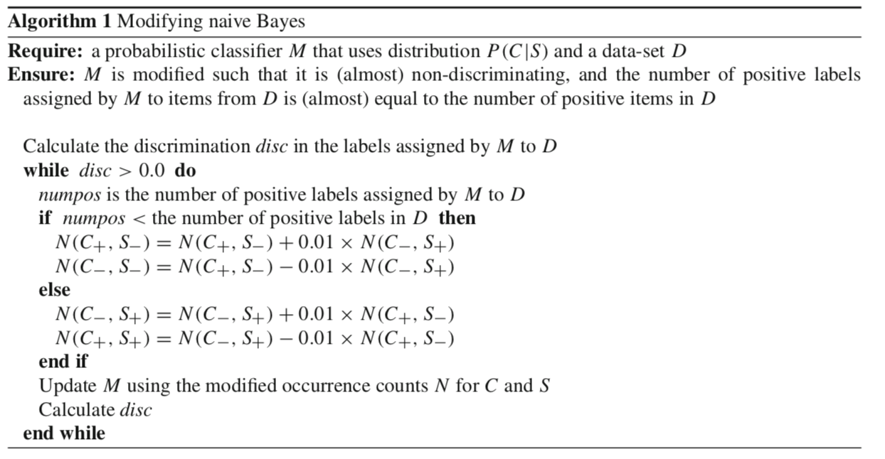
Modified naive Bayes

Slide 16
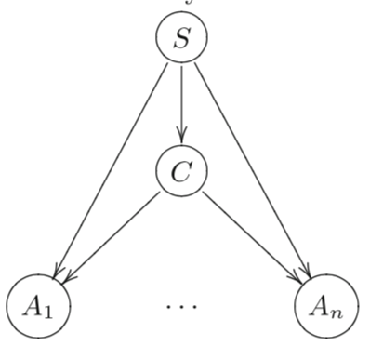
2 naive bayes models
Notes:
O 2 Naive Bayes Models trabalha evitando as dependências entre atributos sensíveis. O algoritmo evita remover os atributos sensíveis para não haver perda muito grande na acurácia, removendo apenas o fato que eles podem ser usados para decidir sobre S. Ele trabalha dividindo o conjunto de dados em 2: um com dados sensíveis favorecidos e outro com discriminados. Resultando em 2 modelos naive bayes diferentes. Então dependendo do valor de S, o classificador vai usar um dos dois dependendo do valor de S

Slide 17
2 naive bayes models
Evitar dependências entre atributos sensíveis
Evita remover atributos sensíveis. acurácia
Dividir o conjunto de dados: favorecidos e discriminados
2 modelos bayesianos diferentes
O classificador irá usar um dos modelos, dependendo do valor do atributo sensível
Notes:
O 2 Naive Bayes Models trabalha evitando as dependências entre atributos sensíveis. O algoritmo evita remover os atributos sensíveis para não haver perda muito grande na acurácia, removendo apenas o fato que eles podem ser usados para decidir sobre S. Ele trabalha dividindo o conjunto de dados em 2: um com dados sensíveis favorecidos e outro com discriminados. Resultando em 2 modelos naive bayes diferentes. Então dependendo do valor de S, o classificador vai usar um dos dois dependendo do valor de S

Slide 18
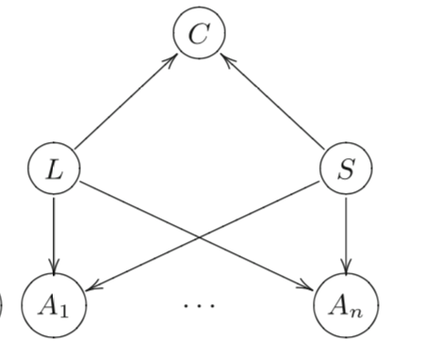
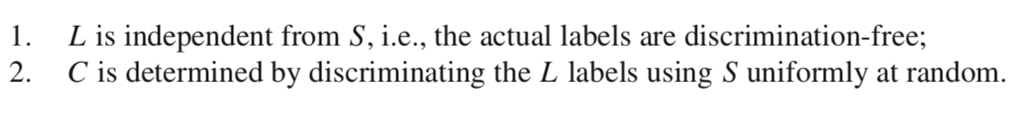
Latent variable model
Notes:
Our third and most complicated approach tries to model the discrimination process
in order to discover the actual class labels that the data-set should have contained
if it would have been discrimination free.
Since they are not observed, these actual class labels are modeled using a latent (or hidden) variable L. How to include this
latent variable in a naive Bayes like model depends crucially on our knowledge of this
variable. Regarding this, we assume the following:
S = atributos sensíveis
L = variável latente (oculta)
C = classe
A = atributo
uma terceira abordagem é a Latent variable model, que tenta modelar o processo de discriminação. Para isso, é criada uma variável L que é independente dos atributos sensíveis S isto é, os rótulos estarão livres de discriminação
ele assume que cada classe tem chances iguais de serem discriminadas, sendo independentes dos atributos não sensíveis, consequentemente independente da probabilidade de ser rotulado positivamente.

Slide 19
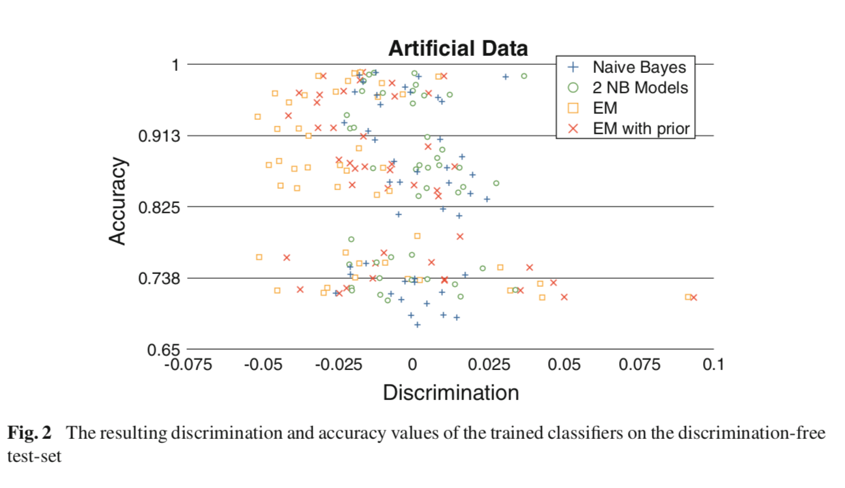
Resultados

Slide 20
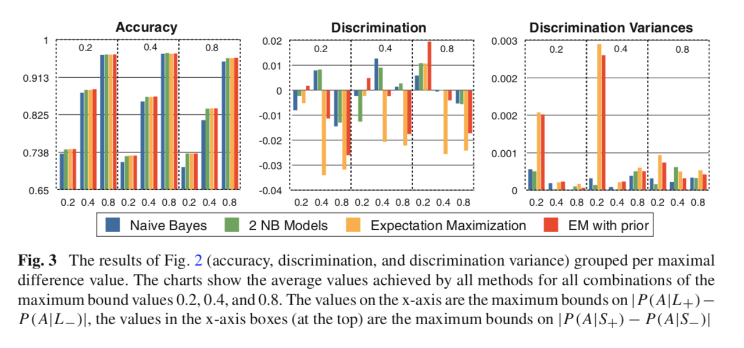
Resultados

Slide 21
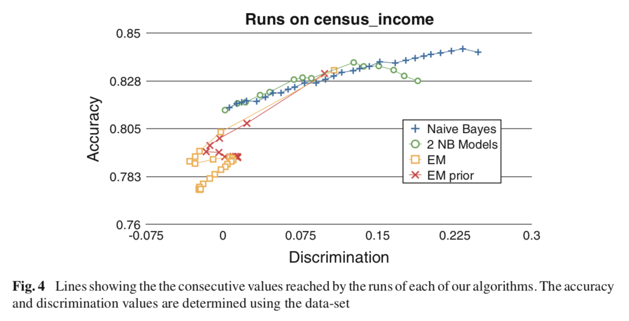
Resultados
Notes:
Como resultado dos testes, 2 Naive Bayes obteve a melhor performance, atingindo a melhor acurácia com nenhuma discriminação e tem a menor dependência dos atributos sensíveis.

Slide 22


Discrimination-aware tree construction
Notes:
The optimization criteria used are usually locally optimizing the overall accuracy of the tree, e.g., based on the so-called information gain. Suppose that a certain split divides the data 𝐷 into 𝐷1, . . . , 𝐷𝑘.
where 𝐻Class denotes the entropy w.r.t. the class label, and 𝐷𝑖, 𝑖 = 1...𝑘 are the partitions induced by the splitting criterion under evaluation. From all splitting criteria being considered, the one that (locally) optimizes the information gain is chosen.

Slide 23
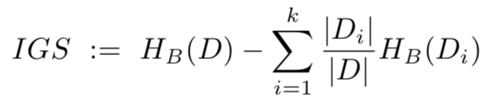
Discrimination-aware tree construction
Notes:
When evaluating the splitting criterion for a tree node, not only its contribution to the accuracy, but also the level of discrimination caused by this split is evaluated.
under evaluation on the discrimination of the resulting tree. To measure the influence of the introduction of a split on the discrimination, we will use the same notion of information gain, but now also w.r.t. the sensitive attribute 𝐵 instead of only w.r.t. the class Class. This gain in sensitivity to 𝐵 will be denoted IGS;

Slide 24
Discrimination-aware tree construction
IGC - IGS
IGC / IGS
IGC + IGS
Notes:
IGC-IGS: We only allow for a split if it is non- discriminatory, i.e., we select an attribute which is homoge- nous w.r.t. class attribute but heterogenous w.r.t. sensitive
IGC/IGS: We make a trade-off between accuracy and discrimination by dividing the gain in accuracy by gain in discrimination.
IGC+IGS: We add up the accuracy gain and the discrimination gain. This favors splits that result in a homogenous tree w.r.t. both accuracy and the sensitive attribute. Even though this measure in isolation does not make sense as it favors more discrimination, it will lead to good results in combination with the relabeling technique we show next.

Slide 25
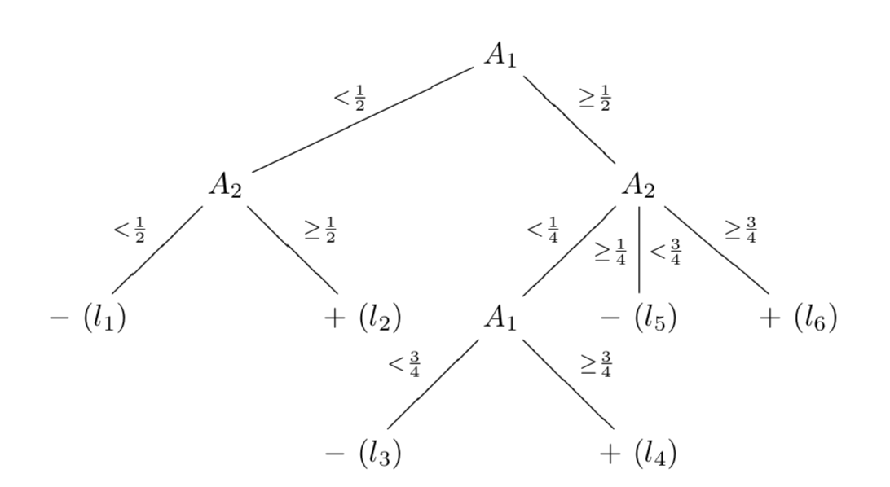
Leaf relabeling
Trocar o label (classe) de um conjunto de folhas visando diminuir a discriminação com menor perda de acurácia

Slide 26
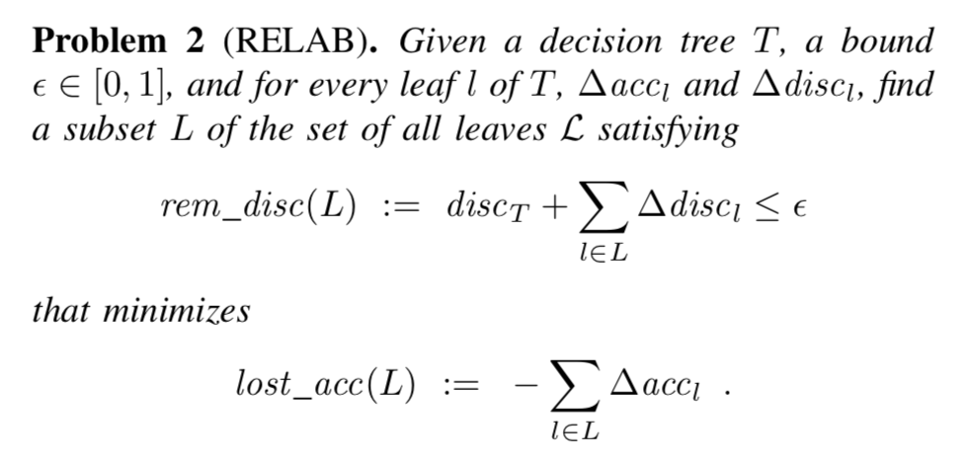
Leaf relabeling

Slide 27
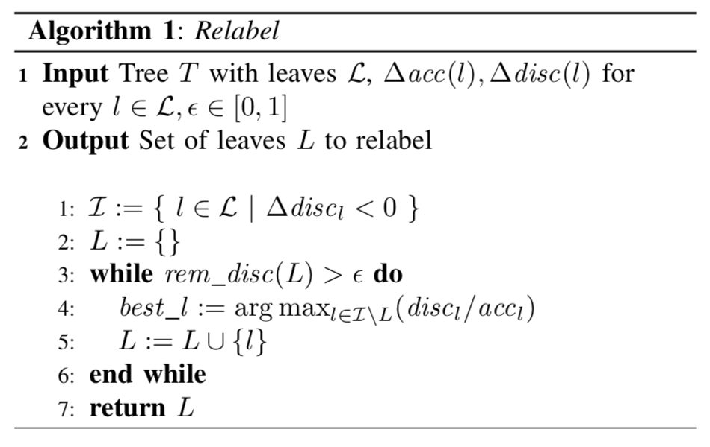
Leaf relabeling
Notes:
Based on the connection with the KNAPSACK problem, the greedy Algorithm 1 is proposed for approximating the most optimal relabeling.

Slide 28
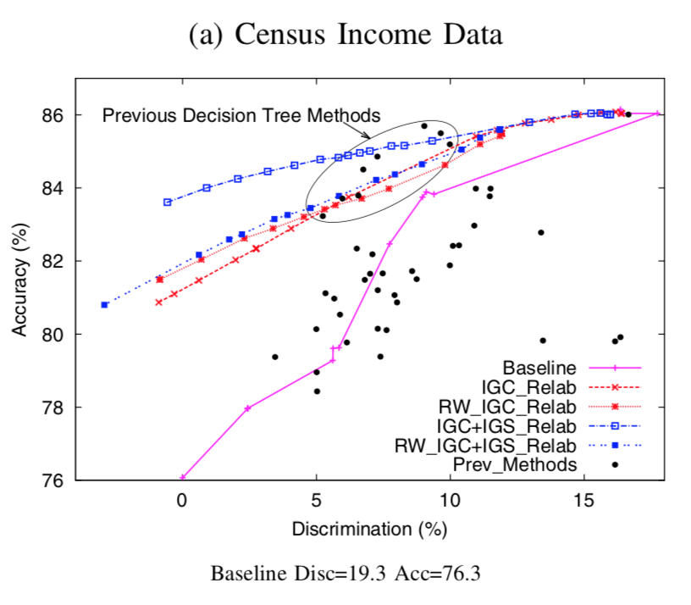
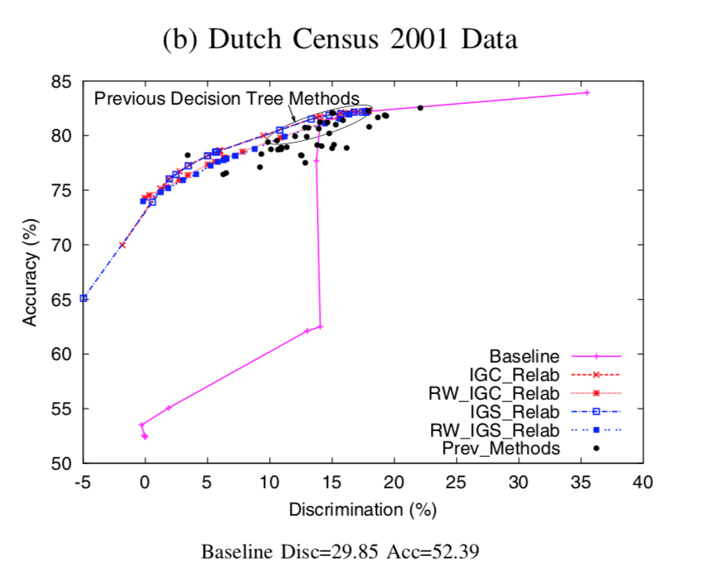
Resultados
Notes:
The comparisons show clearly that relabeling succeeds in lowering the discrimination much further than the baseline and previous state-of-the-art approaches.

Slide 29
Referências
Discrimination Aware Decision Tree Learning.
Faisal Kamiran, Toon Calders, and Mykola Pechenizkiy. In Proceedings of the 2010 IEEE International Conference on Data Mining (ICDM '10). IEEE Computer Society, Washington, DC, USA, 869-874.
http://dx.doi.org/10.1109/ICDM.2010.50
Three naive Bayes approaches for discrimination-free classification.
Toon Calders, Sicco Verwer. Data Min Knowl Disc (2010) 21: 277.
https://doi.org/10.1007/s10618-010-0190-x

Slide 30
Reduzindo discriminação em classificadores
Hilton Pintor (hpbl)
Victor Miranda (vmm)
github.com/if1015-datascience-ufpe/2018-2-ex3-p2p

